Slide 1
SMK NEGERI 2 CIMAHI
Panduan Wali Kelas
Presensi Harian, EWS Siswa, Penanganan, dan Refleksi
Aplikasi Agenda Pembelajaran Kelas
Bahan Paparan · Versi 1.0

Slide 2
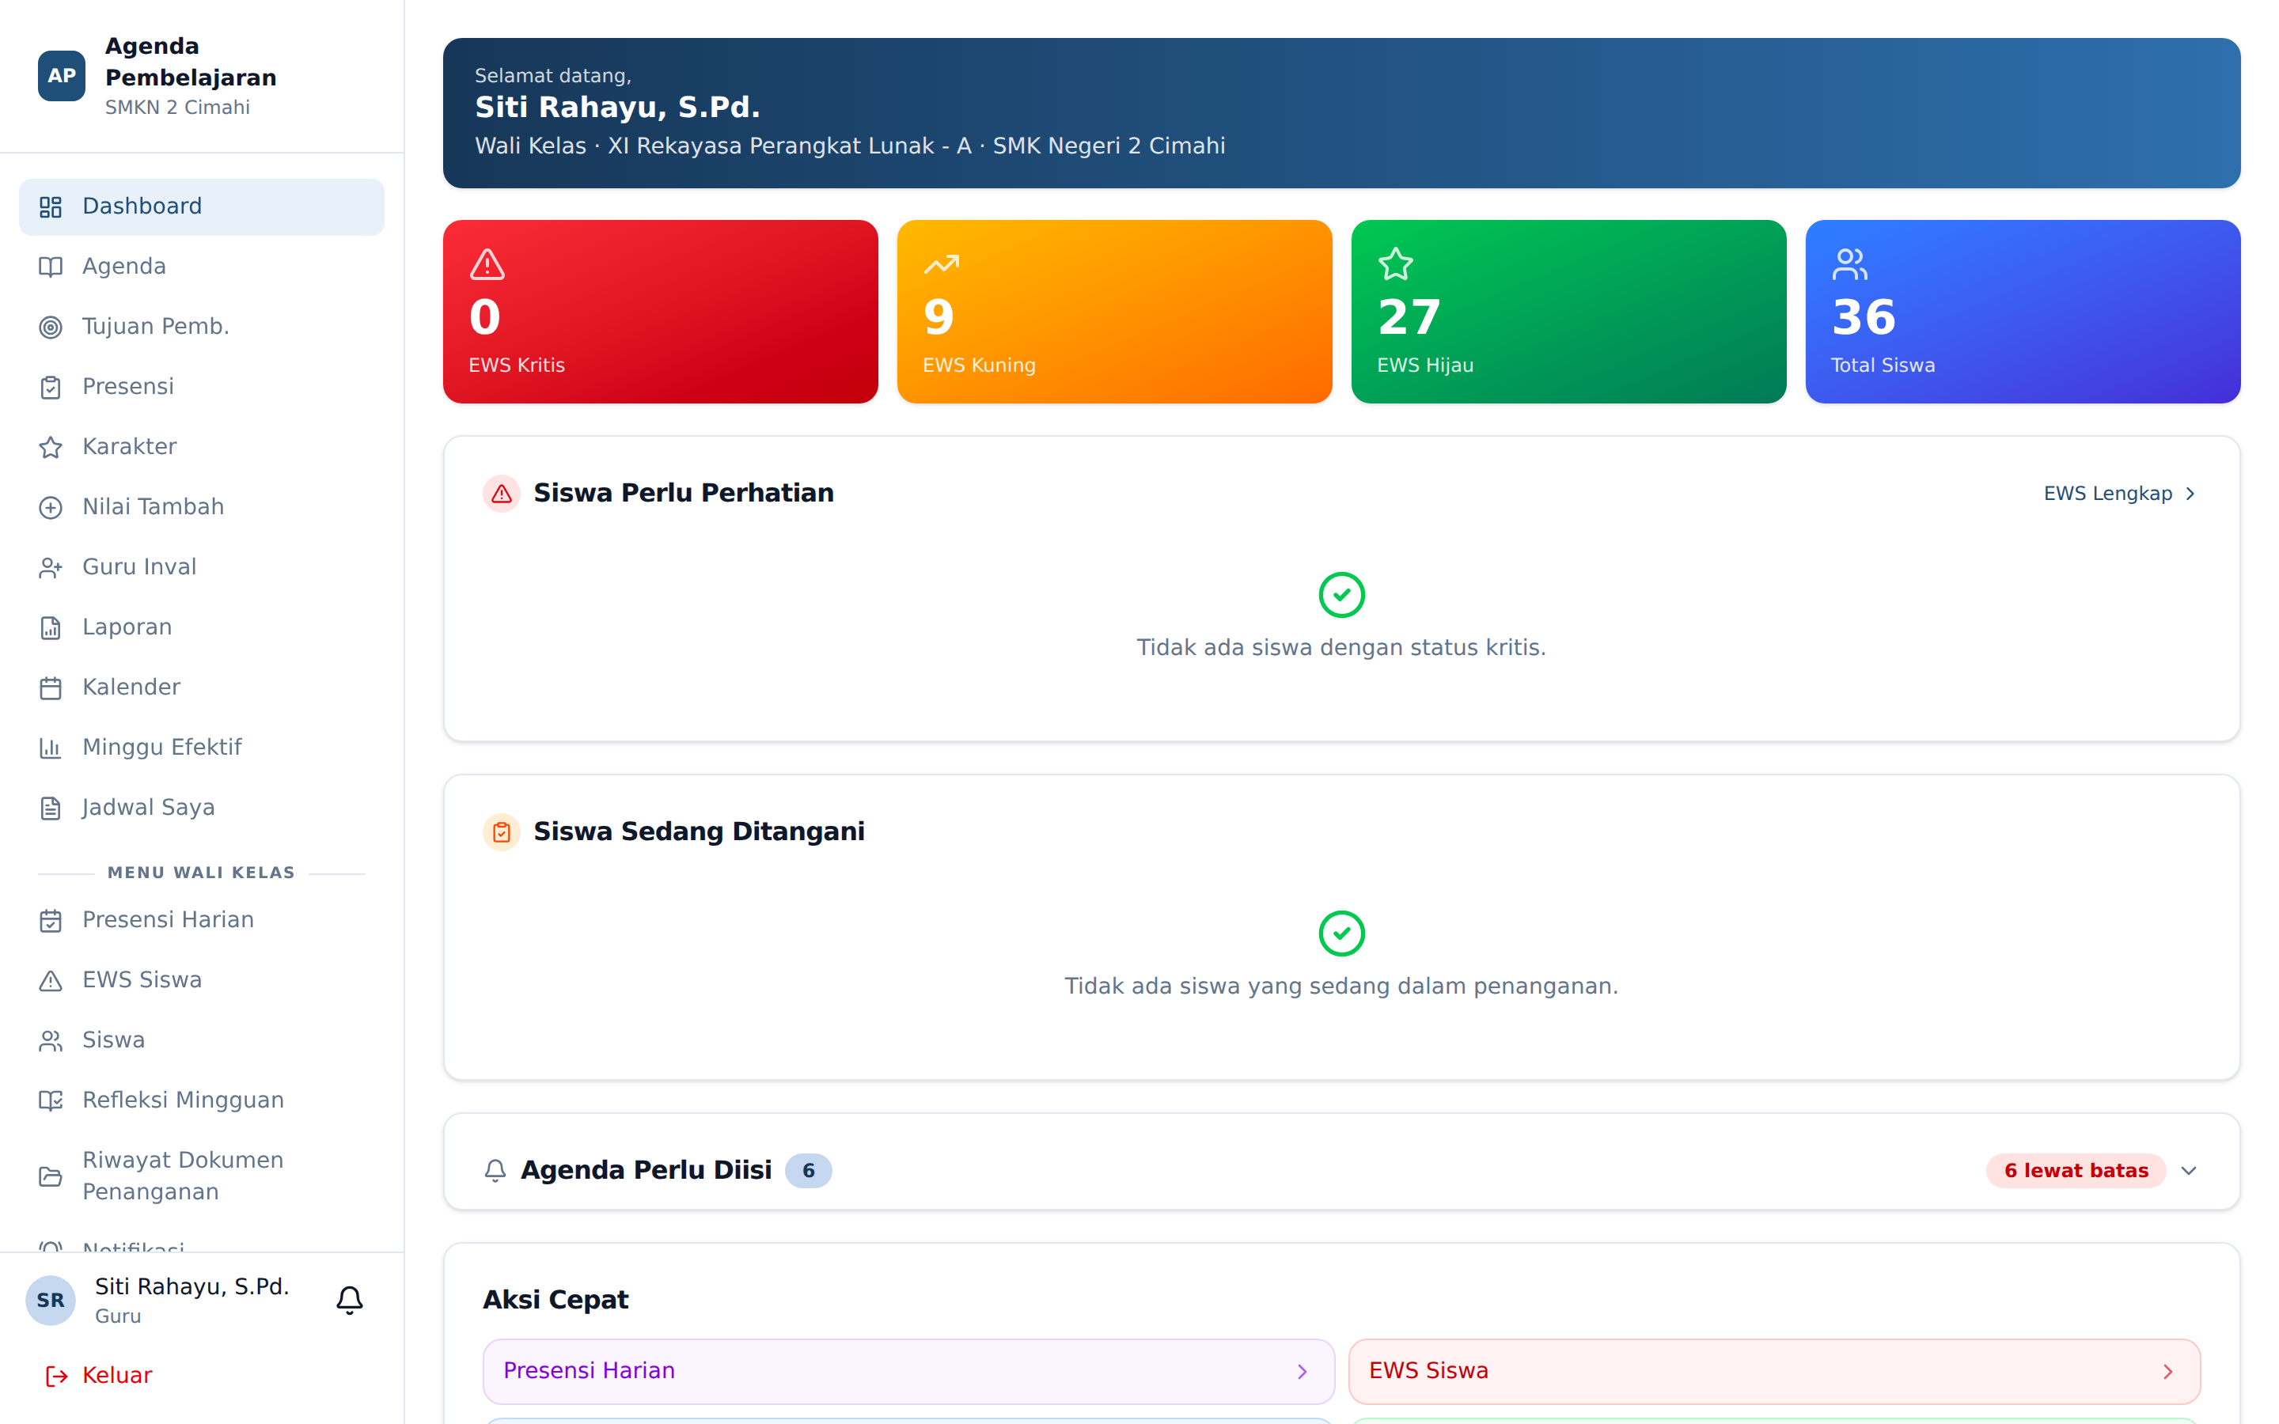
Wali Kelas = Guru + Kapabilitas Tambahan
Wali Kelas bukan peran terpisah, melainkan kapabilitas di atas peran Guru.
Aktif otomatis ketika Admin menetapkan Anda sebagai wali kelas pada tahun ajaran aktif.
Anda tetap memiliki seluruh menu guru: agenda, presensi, karakter, laporan.
Tambahannya muncul di bagian "Menu Wali Kelas" pada sidebar.
Menu Wali Kelas tidak muncul? Minta Admin memeriksa penetapan wali kelas di tab Kelas.

Slide 3
Dashboard: Siswa Sedang Ditangani
Daftar siswa yang penanganannya belum ditutup.
Umur kasus
Menunjukkan berapa lama kasus dibiarkan terbuka — mencegah kasus mengendap.
Ringkasan sebaran EWS kelas perwalian Anda.

Slide 4
Presensi Harian
Kehadiran administratif kelas, per hari

Slide 5
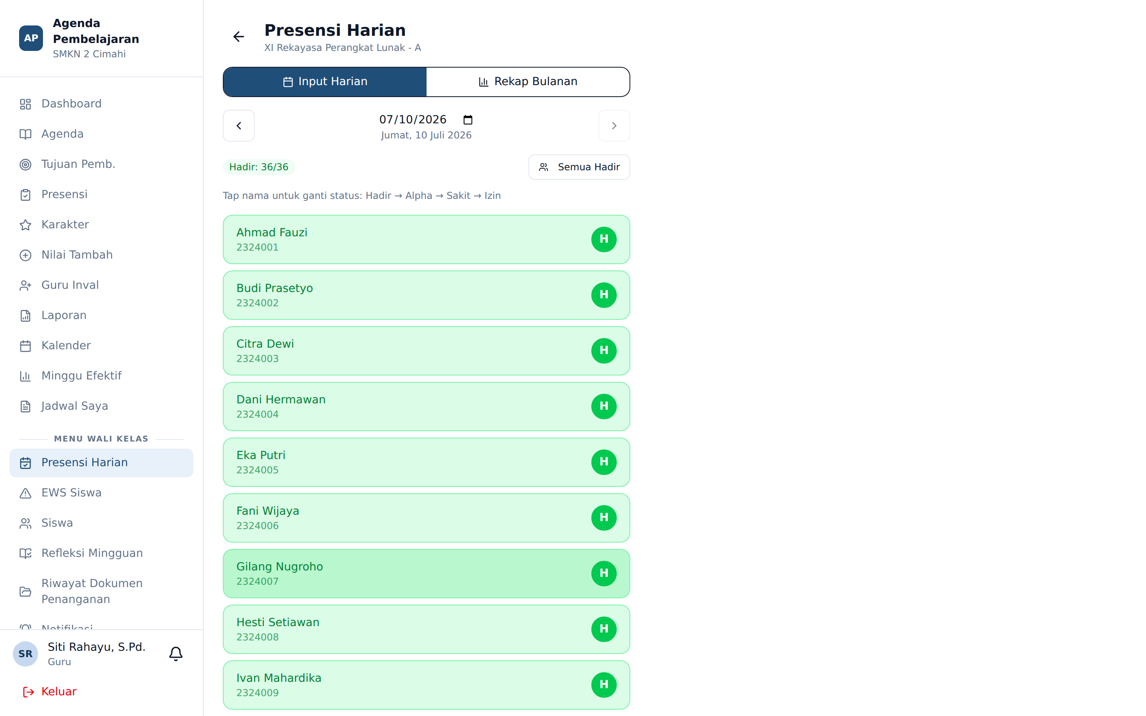
Presensi Harian ≠ Presensi Sesi
Presensi sesi diisi guru mata pelajaran, per jam pelajaran.
Presensi harian diisi wali kelas, satu hari penuh.
Keduanya berdiri sendiri dan tidak saling menimpa.
Rekap bulanan tersedia di bagian bawah halaman.

Slide 6
Sistem Peringatan Dini
Data berbicara sebelum masalah membesar

Slide 7
Empat Dimensi EWS
Dimensi | Batas aman | Berisiko bila
Kehadiran | ≥ 80% | Kehadiran di bawah 80%
Poin Karakter | ≥ 0 | Poin bersih negatif
Catatan KBM | ≤ 2 catatan | Terdapat 3 catatan atau lebih
Rata-rata Nilai | ≥ 70 | Rata-rata di bawah 70
Tidak ada input tambahan dari guru — EWS adalah hasil sampingan agenda, presensi, dan poin karakter.

Slide 8
Cara Tingkat Peringatan Ditentukan
Jumlah dimensi berisiko | Tingkat EWS
0 | Hijau — Normal
1 | Kuning
2 | Oranye
3 atau lebih | Merah
Setiap kenaikan tingkat mengirim notifikasi eskalasi. Alpa 3× berturut-turut memicu peringatan tersendiri.

Slide 9
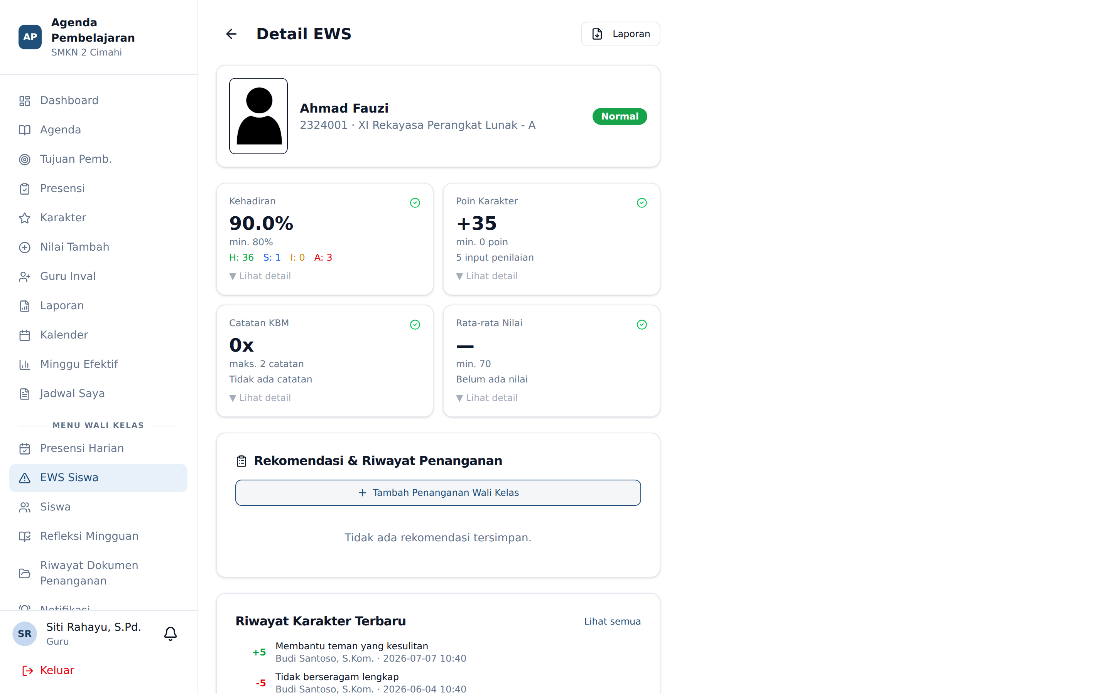
Detail EWS Siswa
Empat kartu dimensi, rekomendasi otomatis, dan riwayat karakter beserta nama guru pemberinya.

Slide 10
Penanganan & Koordinasi dengan BK
Mencatat, menutup, mengeskalasi

Slide 11
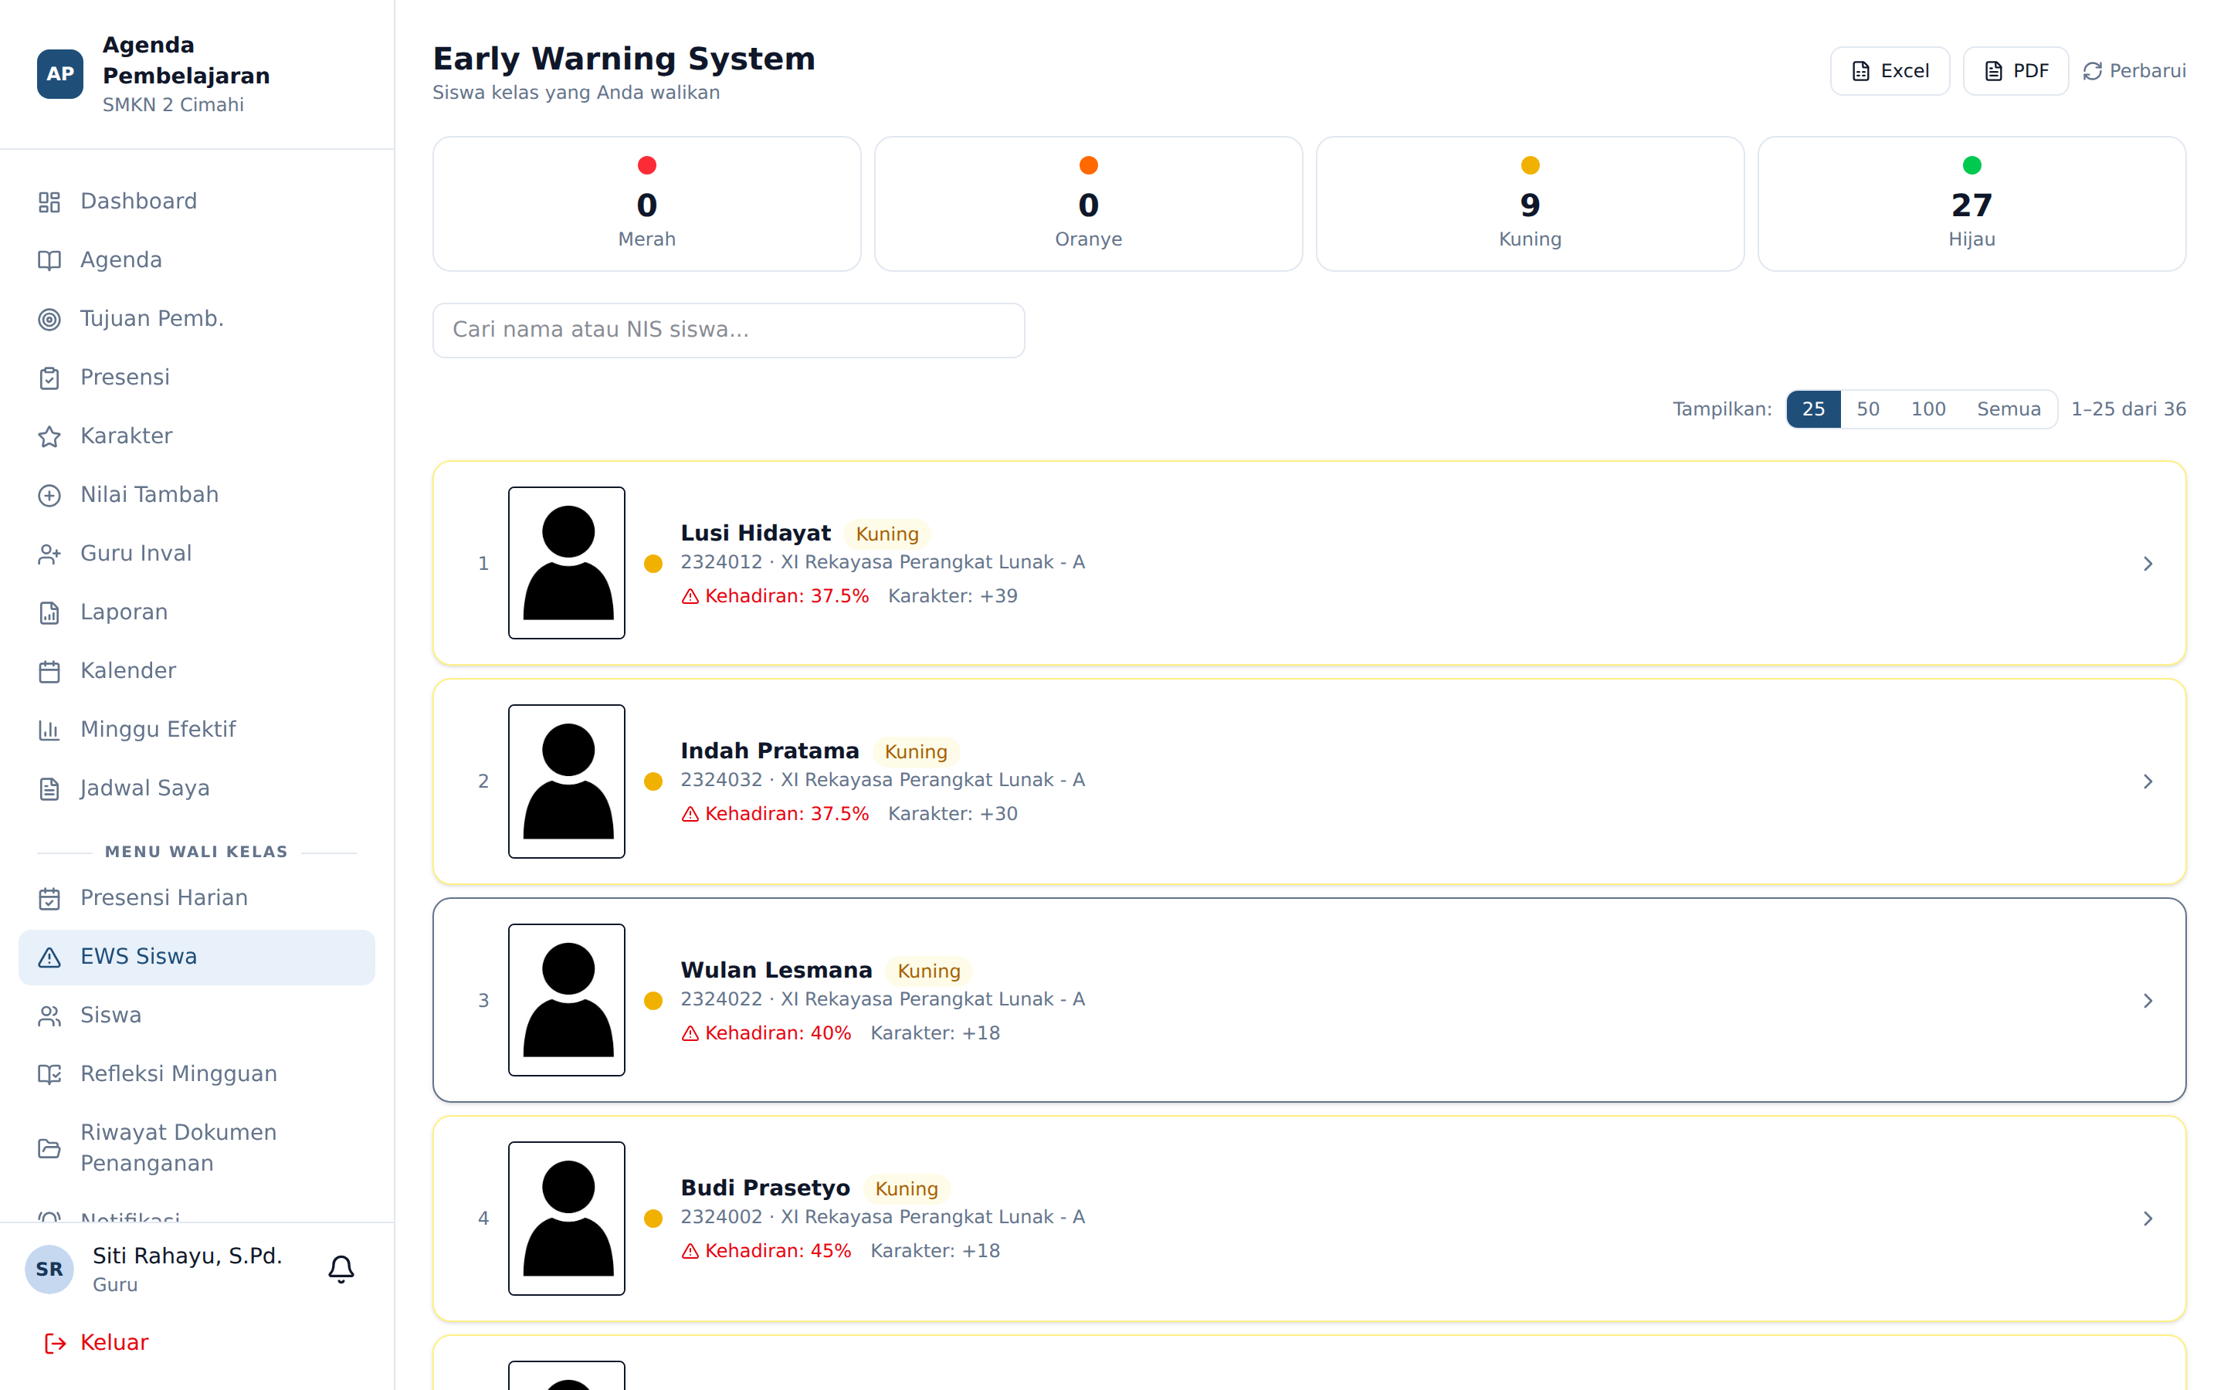
Sesi Penanganan
Judul: ringkasan kasus dalam satu kalimat.
Uraian: maksimal sekitar 200 kata; catatan panjang otomatis diringkas.
Dokumen: lampiran gambar atau PDF, dikompresi otomatis.
Tutup sesi dengan resume penutup — otomatis dibagikan kepada BK.
Eskalasikan ke BK bila penanganan wali kelas tidak memadai.
Catatan BK privat secara bawaan. Anda hanya membacanya bila BK sengaja membagikannya.

Slide 12
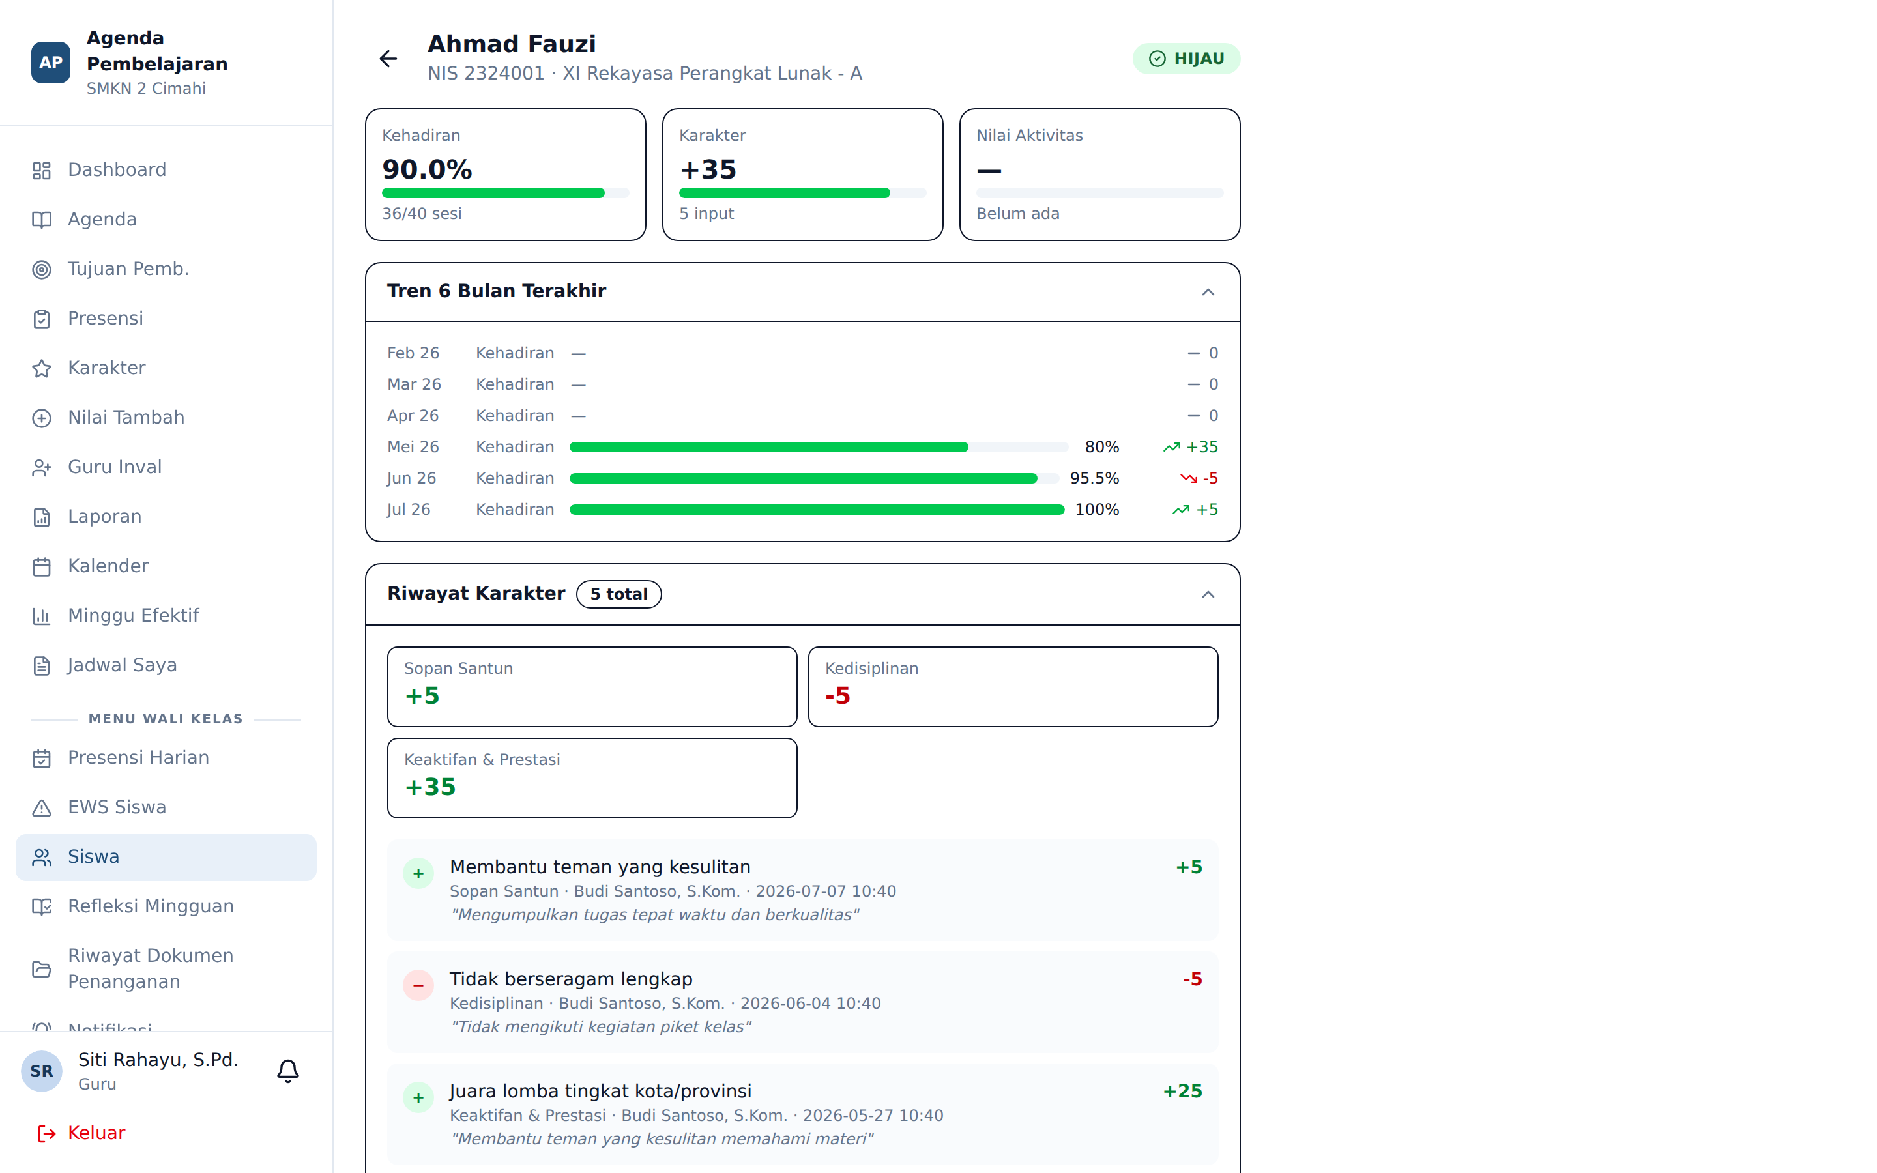
Data Siswa & Refleksi Mingguan
Menu Siswa
Kelola foto dan profil siswa; buka rekam akademik lengkapnya.
Lengkapi nama dan kontak orang tua — dipakai saat rekomendasi meminta menghubungi mereka.
Refleksi Mingguan
Satu catatan reflektif per minggu tentang kelas perwalian Anda.

Slide 13
Terima kasih
Tutup kasus yang sudah selesai — papan "Siswa Sedang Ditangani" mengukur umur kasus.
Periksa EWS sekali seminggu, bukan menunggu notifikasi merah.
Lengkapi kontak orang tua sebelum kasus muncul, bukan sesudahnya.
Tulis refleksi mingguan selagi ingatannya masih segar.
Panduan lengkap: dokumen "Panduan Pengguna Agenda Pembelajaran"

